Slide 1
贝叶斯实验
单击输入您的封面副标题

Slide 2
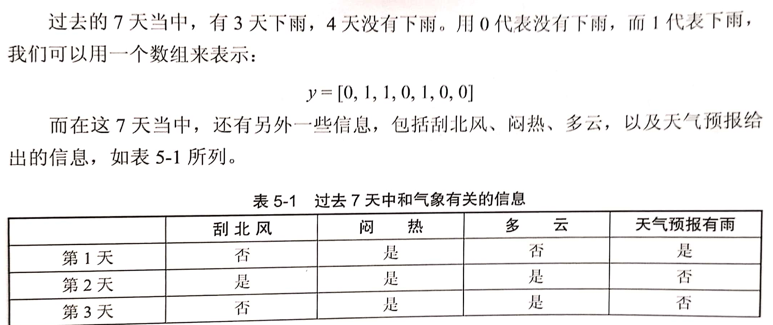
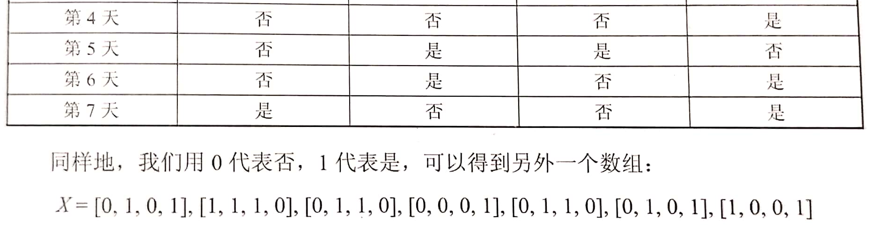
朴素贝叶斯的简单应用

Slide 3
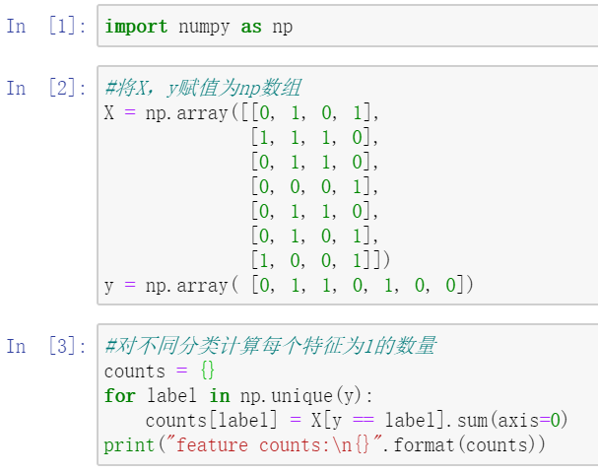

朴素贝叶斯的简单应用
□ 代码运行结果

Slide 4
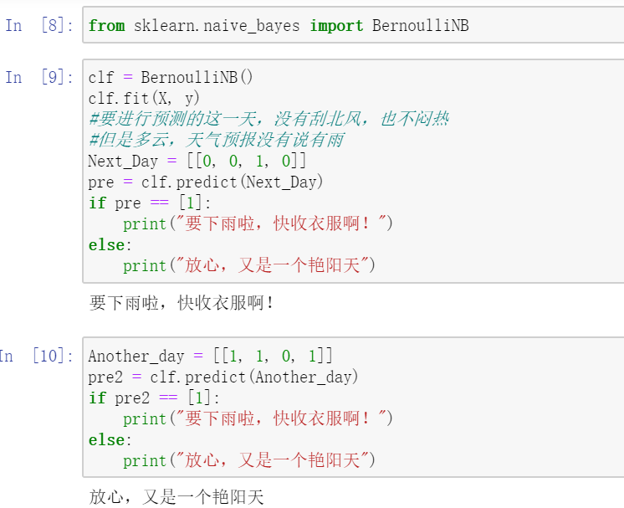
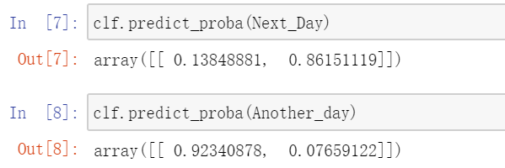
贝努利朴素贝叶斯

Slide 5
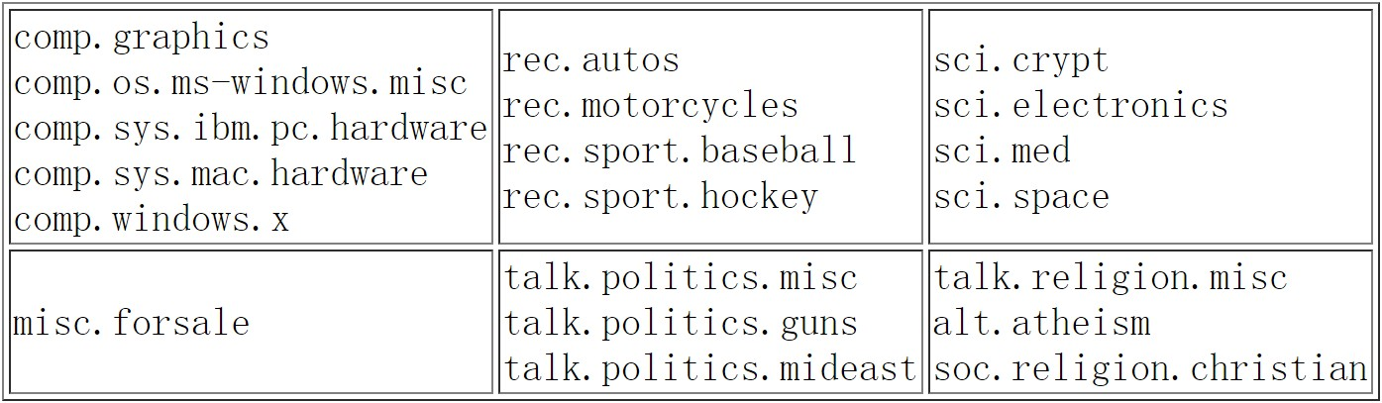
文本分类实验
□ 实验数据：新闻组中的20个类别，原始文本数目约 两万个，根据新闻组中文本的时间前后，划分成训 练集(60%)和测试集(40%)。
■ 该数据最初应该是Ken Lang搜集整理。
□ 数据获取：
可使用sklearn.datasets.fetch_20newsgroups获取原始文本
或者使用sklearn.datasets.fetch_20newsgroups_vectorized返 回文本向量
□ 该原始数据可以在该网页完整下载：
http://qwone.com/~jason/20Newsgroups/
□ 该课程的配套数据中已经包含该原始数据。

Slide 6
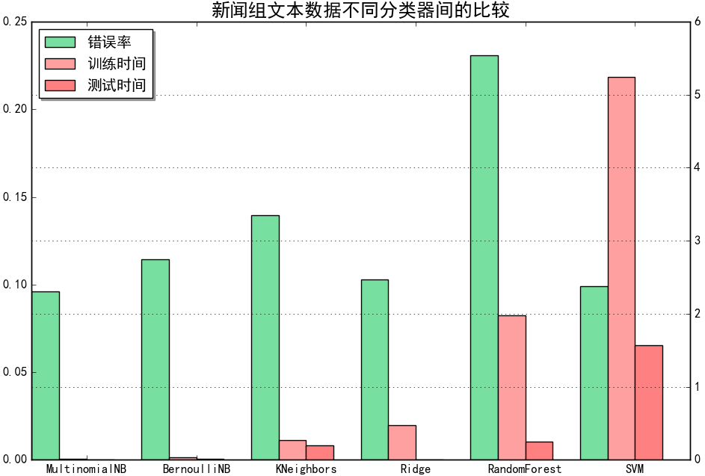
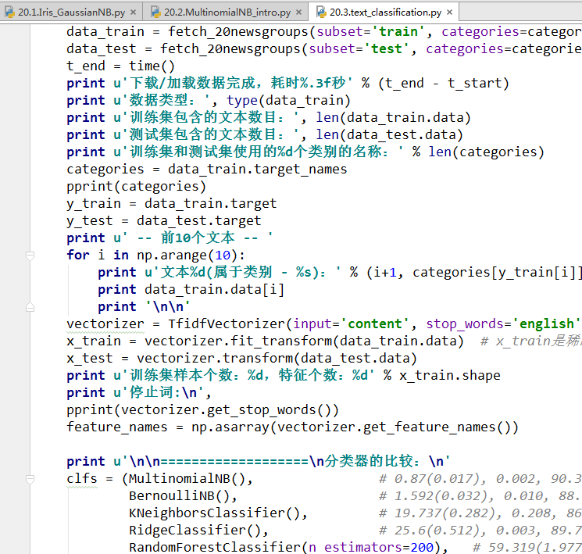
实验结果
互联网新技术在线教育领航者 17/19

